Slide 1
CHÀO MỪNG CÁC EM ĐẾN VỚI BÀI HỌC NGÀY HÔM NAY!

Slide 2
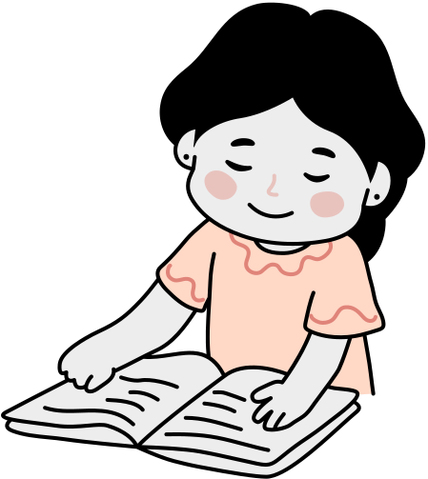
KHỞI ĐỘNG
Em có biết nhờ đâu mà cánh buồm có thể ra khơi, cánh diều có thể bay lượn trên bầu trời, hoa có thể phát tán ra khắp muôn nơi, con người có thể tận hưởng không khí mát mẻ mỗi chiều hè?

Slide 3
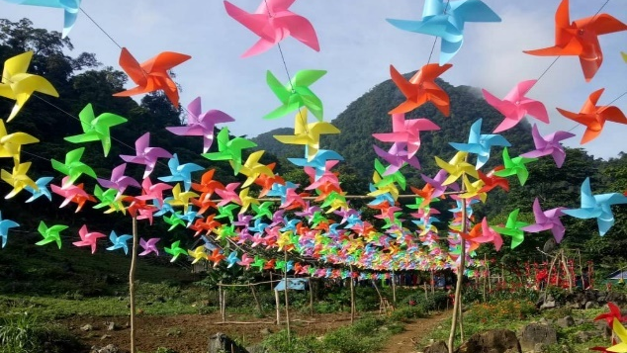
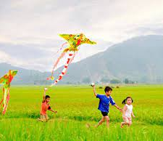
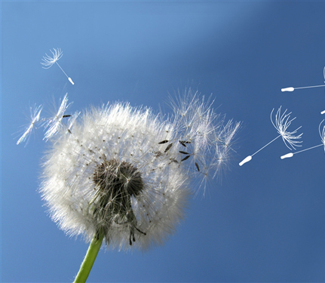
Gió đã đưa cánh buồm ra tận khơi xa đánh cá, gió cũng đẩy cánh diều tuổi thơ bay lượn thoả thích trên bầu trời…. gió có rất nhiều tác dụng, nhưng gió vô hình, vô dạng, vô màu, vô vị nhưng lại đóng góp rất nhiều ý nghĩa cho cuộc đời.

Slide 4
Tiết 52
CÔ GIÓ MẤT TÊN
___Xuân Quỳnh___

Slide 5
NỘI DUNG BÀI HỌC
II. TRẢI NGHIỆM CÙNG VĂN BẢN
III. SUY NGẪM VÀ PHẢN HỒI
I. CHUẨN BỊ ĐỌC

Slide 6
I. CHUẨN BỊ ĐỌC
Em hãy nhắc lại thế nào là truyện đồng thoại?

Slide 7
II. TRẢI NGHIỆM CÙNG VĂN BẢN

Slide 8
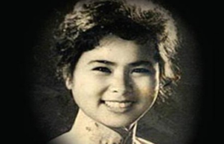
- Hãy cho biết vài nét về tác giả Xuân Quỳnh?
- Nêu hiểu biết của em về tác phẩm Cô gió mất tên?
Quê quán: Làng La Khê - Hà Đông, nay thuộc Hà Nội.
Xuân Quỳnh là một nhà thơ trẻ tiêu biểu thời kì kháng chiến chống Mỹ cứu nước.

Slide 9
Thể loại: Truyện đồng thoại
PTBĐ: Tự sự

Slide 10
III. SUY NGẪM VÀ PHẢN HỒI

Slide 11
1. Câu chuyện về cô Gió
a. Giới thiệu về cô Gió
CÔ GIÓ
Tên: Gió
Dáng hình, màu sắc: không có
Gió lang thang đi khắp đó đay, lúc chạy nhanh chạy chậm, tùy theo thời tiết.

Slide 12
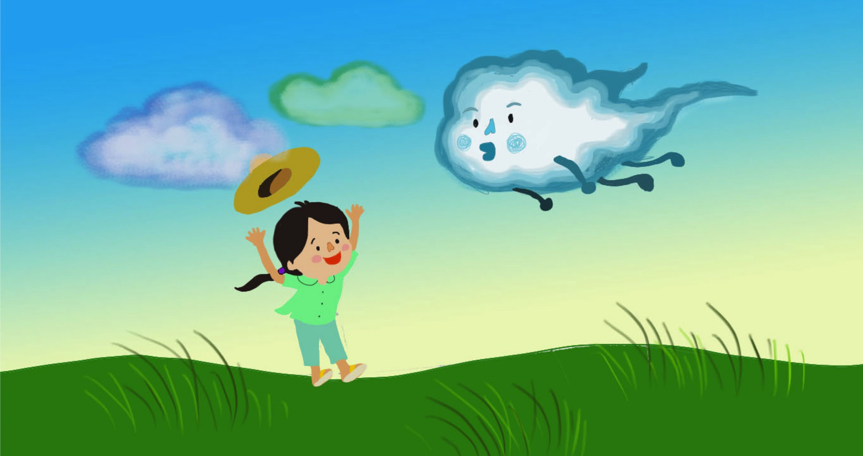
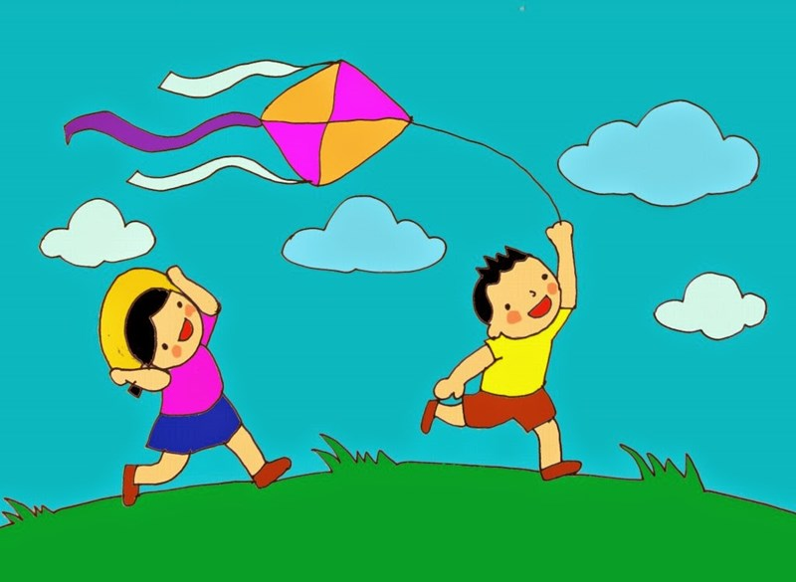
1. Câu chuyện về cô Gió
a. Giới thiệu về cô Gió
- Những công việc gió làm:
+ Giúp chiếc thuyền đi nhanh hơn.
+ Giúp các loài hoa thụ phấn
+ Đưa mây về làm mưa
+ Gió mát cho co người, cây cối..
→ Gió giúp ích cho cỏ cây, loài vật, con người.
* Tình cảm của mọi người.
Ai cũng yêu quý cô Gió.
Cô vừa xuất hiện đâu ai cũng biết.

Slide 13
1. Câu chuyện về cô Gió
b. Gió giúp đỡ bạn Đào
Vì sao cô Gió lại giúp bạn Đào? Cô Gió đã làm những việc gì?

Slide 14
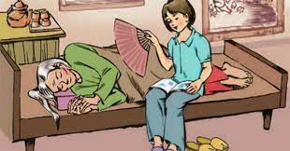
1. Câu chuyện về cô Gió
b. Gió giúp đỡ bạn Đào
Hoàn cảnh của Đào:
Bố mẹ đi vắng, chỉ có hai bà cháu ở nhà.
Trời nóng hầm hập. Bà Đào bị ốm, em phải ngồi quạt cho bà.
- Tình bà cháu thương nhau:
Bà dù nóng nhưng vẫn thương cháu "Thôi, con đi nghỉ đi, bà không nóng lắm đâu.".
Đào biết bà nóng nên mải thương bà, đâu có để ý lưng áo mình cũng đẫm mồ hôi "Cháu không mỏi tay đâu, bà cứ để cháu quạt.".
→ Cô Gió đã giúp đỡ Đào.

Slide 15
1. Câu chuyện về cô Gió
b. Gió giúp đỡ bạn Đào
Những hành động của cô Gió:
Gió giúp đỡ rất tận tâm "Cô Gió quanh quẩn ở nhà Đào cho tới khi bà Đào khỏi ốm.".
Sẵn sàng bất cứ khi nào con người cần đến "Khi nào bạn cần, bạn cứ gọi tôi, tôi sẽ đến giúp bạn ngay,...".
Không màng đến lời cảm ơn "Đào chưa kịp chào và cảm ơn cô thì cô đã đi xa rồi.".
→ Cô Gió cảm thấy vui vẻ vì giúp được mọi người "Cô vừa đi vừa hát."

Slide 16
2. Nỗi buồn của cô Gió
Trên đường đưa Ong vàng về, cô Gió đã gặp chuyện gì?

Slide 17
2. Nỗi buồn của cô Gió
- Hoàn cảnh: Trên đường đưa Ong vàng về, cô Gió chui qua một ngôi nhà.
- Cô gió gặp biến cố:
+ Cô vào nhà nhưng không ai biết đến:
Nhà đóng kín cửa vì trời rét.
Mọi người quây quần bên mâm cơm không biết cô vào.
Tâm trạng cô: hơi buồn "Nếu mình có hình dáng cụ thể như cái ấm, cái lọ hoa hoặc như ngọn lửa trên bếp thì có phải thích không."

Slide 18
2. Nỗi buồn của cô Gió
Cô thấy những điều mới lạ: Đài truyền hình: nhiều dây dợ và núi bấm lằng nhằng. Tiếng đàn, hát vẫn tự nhiên vang lên không cần cô truyền đi.
→ Biểu hiện của cuộc sống hiện đại, công nghệ thông tin.
→ Cô mất đi công việc của mình.
Cô chui vào hũ:
Cái hũ tối mò, mùi hôi bốc lên nồng nặc.
Cô Gió không thể chịu nổi và xin ra.
Chị Hũ không biết đến sự xuất hiện và cái tên của cô Gió: "Tôi chưa nghe tên bao giờ", "Thế công việc của cô là gì mà cô lại mò mẫm vào đây?".
Chị Hũ khuyên cô quay về những nơi mà cô có ích để tìm lại tên của mình.

Slide 19
2. Nỗi buồn của cô Gió
- Khi thoát khỏi biến cố đó:
+ Chị Hũ đẩy cái núi cho rộng ra để cô Gió theo ánh sáng đi ra.
+ Tâm trạng cô Gió: lòng buồn phiền quanh quẩn suy nghĩ "Có nhẽ chị Hũ nói đúng, mình đã bỏ quên mất tên thật rồi!"
→ Quyết định đi tìm tên: "Bây giờ không biết cái tên mình nó ở nơi nào.".
→ Thấy bất lực mà khóc òa lên nhưng nước mắt cũng không có dáng hình màu sắc nên không một ai biết đến để an ủi cô.
➩ Rơi vào trạng thái vô định, không có ý nghĩa gì cho cuộc đời.

Slide 20
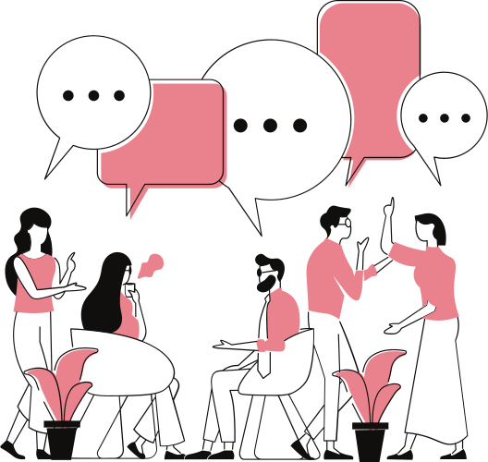
3. Cô Gió tìm lại tên của mình
Sau khi bị mất tên, cô Gió đã làm gì?
Khi tìm được tên, tâm trạng của cô Gió như thế nào?

Slide 21
3. Cô Gió tìm lại tên của mình
- Hoàn cảnh: Sau khi bị mất tên, cô Gió hốt hoảng bay đi. Cô mang hi vọng tìm thấy tên mình ở một nơi nào đó.
→ Khát vọng muốn tìm lại tên của mình, muốn giúp đỡ mọi người.
→ Cô gặp mặt biển mênh mông.

Slide 22
3. Cô Gió tìm lại tên của mình
- Cô tìm lại được công việc của mình:
Thổi các ngọn khói bay trên tầng ống khói nhà máy.
Tỏa hơi mát của dòng suối ra bờ cây.
Đưa mùi thơm của hoa tràn ra đồng cỏ.
Đưa tiếng gọi ra xa đồng ruộng, đến tai em bé.
Thổi bay phấp phới hai dải mũ thủy thủ. Thổi lá cờ bay phần phật. Gió giúp thuyền ra khơi.
Thổi quay tít cái chong chóng nhỏ sặc sỡ trên tay em bé.
→ Điệp ngữ "Gió thổi" tạo nhịp điệu, mô tả những công việc của cô Gió.

Slide 23
3. Cô Gió tìm lại tên của mình
- Cô Gió đã tìm lại tên của mình:
Tiếng xôn xao truyền đi "A, gió về rồi!", "Hôm nay có gió rồi!", "Nhổ neo đi, các bạn ơi, có gió rồi!".
Em bé reo lên "Gió! Gió! Gió mát quá!".
Cô Gió thầm nghĩ "A, tên mình đây rồi!", "Mình đã tìm thấy tên rồi!".
Cô hát "Tôi là ngọn gió... Không bao giờ nghỉ..."
→ Bài thơ như một cách xưng danh, định nghĩa cô Gió.
→ Niềm vui, hứng khởi khi tìm lại được tên của bản thân.

Slide 24
3. Cô Gió tìm lại tên của mình
- Ý nghĩa của cô Gió:
+ Không có dáng hình nhưng không sao.
+ Dáng hình của cô là ở người khác, sự có ích cho người khác, ở niềm vui của người khác.
+ Dù không nhìn thấy, người ta vẫn nhận ra và gọi tên: Gió!
➩ Bài học: Những việc làm tốt có thể không ai nhìn thấy nhưng chỉ cần chúng ta luôn biết quan tâm, giúp đỡ, mang lại niềm vui và tiếng cười cho người khác thì mọi người sẽ yêu thương và quý trọng bạn.

Slide 25
Thông qua văn bản Cô gió mất tên, hãy nêu các đặc điểm của truyện đồng thoại?
BÀI HỌC
1. Nghệ thuật
Đặc điểm | Đặc điểm của truyện đồng thoại Cô Gió mất tên
Nội dung phản ánh
Nhân vật
Cốt truyện
Vừa phản ánh đặc điểm sinh hoạt của loài vật vừa thể hiện đặc điểm của con người.
Loài vật, đồ vật được nhân hóa.
Mang yếu tố hư cấu, tưởng tượng; sự việc theo trật tự thời gian.

Slide 26
2. Nội dung
Câu chuyện Cô gió mất tên kể về cuộc hành trình đi làm việc tốt giúp đời của cô Gió và quá trình tìm lại tên của chính cô. Qua câu chuyện, chúng ta có thể rút ra được bài học về cách làm việc tốt. Những việc tốt mà chúng ta làm, dù có được nhìn thấy hay không thì cũng sẽ khiến cho bản thân vui vẻ, nhẹ nhàng hơn và nhận được sự yêu quý từ mọi người.

Slide 27
LUYỆN TẬP

Slide 28
Câu 1. Thể loại của Cô Gió mất tên là gì?
A. Truyện đồng thoại.
B. Truyện ngắn.
C. Kí.
D. Thơ văn xuôi.

Slide 29
Câu 2. Sự cố của cô Gió có nét tương đồng với câu chuyện của nhân vật nào?
A. Chị Hũ đựng đồ.
B. Ong vàng lạc đường.
C. Bé Đào chăm sóc bà.
D. Cây ngô, cây lau trong bãi.

Slide 30
Câu 3. Đâu không phải công việc của cô Gió được nhắc đến trong bài?
A. Thổi bay cái diều nhỏ sặc sỡ.
B. Thổi các ngọn khói bay trên tầng ống khói nhà máy.
C. Tỏa hơi mát của dòng suối ra bờ cây.
D. Đưa mùi thơm của hoa tràn ra đồng cỏ.

Slide 31
Vận dụng
Tìm đọc thêm các truyện trong tập truyện hững câu chuyện hay viết cho thiếu nhi của Xuân Quỳnh.

Slide 32
HƯỚNG DẪN VỀ NHÀ
Ôn lại đặc điểm truyện đồng thoại
Chuẩn bị bài mới:
Kể lại một trải nghiệm của bản thân

Slide 33
CẢM ƠN CÁC EM ĐÃ
LẮNG NGHE BÀI GIẢNG!

